Slide 1








ความรู้เกี่ยวกับ
เงินสวัสดิการการรักษาพยาบาล
(กรมกิจการผู้สูงอายุ)

Slide 2
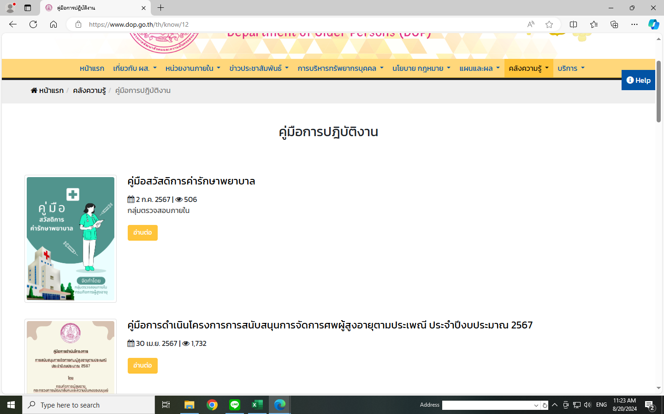

Slide 3





ความรู้ทั่วไป
ผู้มีสิทธิ (พรก.เงินสวัสดิการเกี่ยวกับการรักษาพยาบาล พ.ศ. 2553)
1. ผู้มีสิทธิโดยตรงเพราะเข้ามารับราชการ ได้แก่
1.1 ข้าราชการและลูกจ้างประจำซึ่งได้รับเงินเดือนหรือค่าจ้างประจำจากเงินงบประมาณ รายจ่าย งบบุคลากรของกรม
1.2 ลูกจ้างชาวต่างประเทศซึ่งมีหนังสือสัญญาจ้างที่ได้รับค่าจ้างจากเงินงบประมาณรายจ่าย และสัญญาจ้างนั้นมิได้ระบุเกี่ยวกับค่ารักษาพยาบาลไว้
1.3 ผู้ได้รับบำนาญปกติหรือผู้ได้รับบำนาญพิเศษเพราะเหตุทุพพลภาพตามกฎหมายว่าด้วย บำเหน็จบำนาญข้าราชการหรือกฎหมายว่าด้วยกองทุนบำเหน็จบำนาญข้าราชการ
2. ผู้อาศัยสิทธิ/ครอบครัว ได้แก่
2.1 บุตรชอบด้วยกฎหมายของผู้มีสิทธิซึ่งยังไม่บรรลุนิติภาวะ หรือบรรลุนิติภาวะแล้วแต่เป็น คนไร้ความสามารถหรือเสมือนไร้ความสามารถซึ่งอยู่ในความอุปการะเลี้ยงดูของผู้มีสิทธิ แต่ทั้งนี้ ไม่รวมถึง บุตรบุญธรรมหรือบุตรซี่งได้ยกให้เป็นบุตรบุญธรรมของบุคคลอื่น
2.2 คู่สมรสที่ชอบด้วยกฎหมายของผู้มีสิทธิ
2.3 บิดาหรือมารดาที่ชอบด้วยกฎหมายของผู้มีสิทธิ

Slide 4

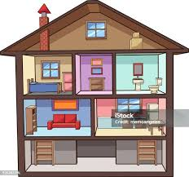

ประเภทผู้ป่วย
“ผู้ป่วยใน” หมายความว่า ผู้เข้ารับการรักษาพยาบาลต้องพักรักษาตัวในสถานพยาบาล (พักรักษาที่โรงพยาบาลเป็นระยะเวลามากกว่า
6 ชั่วโมงเป็นต้นไป ตามคำสั่งแพทย์)
“ผู้ป่วยนอก” หมายความว่า ผู้เข้ารับการรักษาพยาบาลไม่ได้พักค้างในสถานพยาบาล (ตรวจ และ รับยาแล้วให้กลับบ้านได้)
สิทธิประโยชน์ ได้แก่
-การตรวจสุขภาพประจำปี เฉพาะผู้มีสิทธิโดยตรง
-การบาดเจ็บและการป่วยด้วยโรคในทุกกรณี ไม่รวมถึงการเสริมความงาม (ไม่คำนึงถึงสาเหตุของการเจ็บป่วย)
-การเสริมสร้างสุขภาพและการป้องกันโรค ยังไม่อยู่ในสิทธิประโยชน์
-สามารถเข้ารับการรักษาพยาบาลในโรงพยาบาลของรัฐได้ทุกแห่ง/ครั้งก็ได้
-สามารถเข้ารับการรักษาพยาบาลในโรงพยาบาลเอกชนได้ตามเงื่อนไข
ผู้ป่วยใน
ผู้ป่วยนอก

Slide 5



ผู้ใช้สิทธิ
การเตรียมความพร้อมก่อนใช้สิทธิเบิกจ่ายตรงค่ารักษาพยาบาล (ส.กรมบัญชีกลาง ด่วนที่สุด ที่ กค 0416.3/ ว 65 ลว. 26 ม.ค. 2565 และ ด่วนที่สุด ที่ กค 0422/ว 376 ลว. 30 ก.ย. 2553)
1.ให้ผู้มีสิทธิมีหน้าที่รายงานข้อมูลเกี่ยวกับตนเอง และบุคคลในครอบครัว ต่อส่วนราชการต้นสังกัดภายในระยะเวลา 15 วัน นับแต่วันที่บรรจุเข้ารับราชการ หรือวันที่ข้อมูลมีการเปลี่ยนแปลง โดยกรอกข้อมูลในแบบคำขอเพิ่ม/ปรับปรุงข้อมูลในฐานข้อมูลบุคลากรภาครัฐ (แบบ 7127) ลงลายมือชื่อรับรองความถูกต้องและแนบเอกสารประกอบการพิจารณา
2. นายทะเบียนบุคลากรภาครัฐ และนายทะเบียนบำเหน็จบำนาญ ดำเนินการการตรวจสอบเอกสารหลักฐาน
และบันทึกข้อมูลในระบบทะเบียนประวัติ ผ่านระบบ Digital Pension ภายใน 15 วัน นับถัดจากวันที่ได้รับข้อมูลถูกต้องและครบถ้วน
3. กรมบัญชีกลาง ทำการประมวลผลเพื่อขึ้นสิทธิ ทุกวันอังคาร
4. ตรวจสอบสิทธิ ที่ www.cgd.go.th หรือ Mobile App CGDiHealthCare
5. การใช้สิทธิจ่ายตรง ผู้ป่วยรายใหม่อาจมีขั้นตอนการลงทะเบียนเพื่อออกบัตรประจำตัวผู้ป่วย หรือการตรวจสอบสิทธิก่อนการเข้ารับการรักษาพยาบาลในเบื้องต้น
คลิ๊กเพื่อตรวจสอบสิทธิ

Slide 6

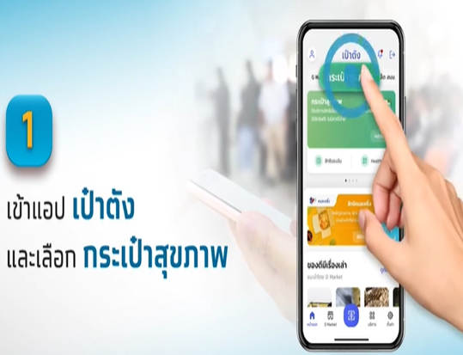
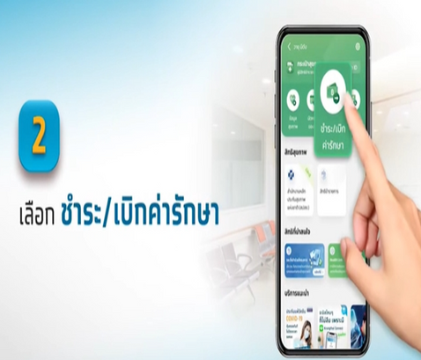
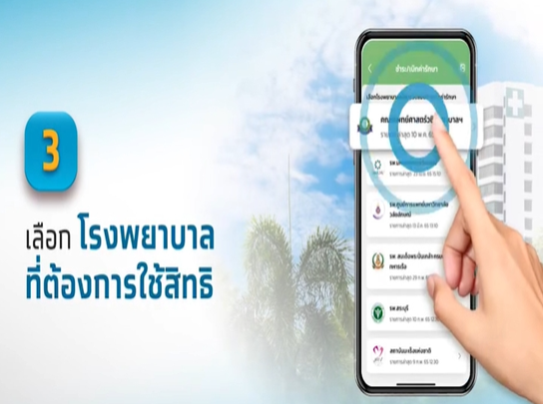
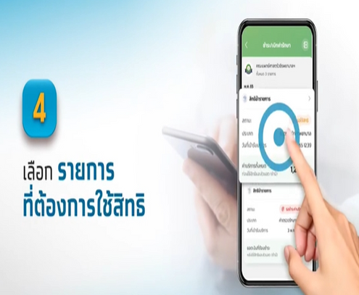
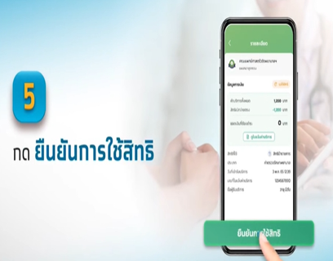
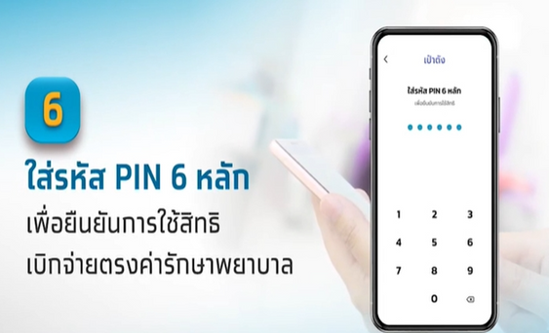
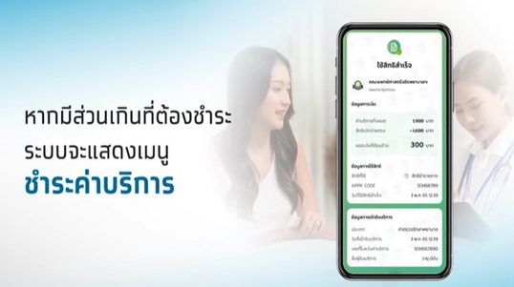
วิธีการใช้สิทธิเบิกจ่ายตรงเงินสวัสดิการรักษาพยาบาลข้าราชการ ประเภทผู้ป่วยนอก โดยใช้ App เป๋าตัง

Slide 7


Slide 8

แบบฟอร์มต่างๆ
  แบบฟอร์มใบเบิกเงินสวัสดิการเกี่ยวกับการรักษาพยาบาล (แบบ 7131)
2. แบบฟอร์มใบรับรองรายการยาและอวัยวะเทียมที่ไม่มีจำหน่ายในสถานพยาบาล (แบบ 7135)
3. แบบฟอร์มคำขอหนังสือรับรองการมีสิทธิรับเงินค่ารักษาพยาบาล (แบบ 7129)
4. แบบฟอร์มหนังสือแจ้งใช้สิทธิเบิกเงินสวัสดิการเกี่ยวกับค่ารักษาพยาบาล (แบบ 7132)
5. แบบฟอร์มหนังสือตอบรับการแจ้งการใช้สิทธิเบิกเงินสวัสดิการเกี่ยวกับค่ารักษาพยาบาล (แบบ 7133)

Slide 9


เจ้าหน้าที่ผู้ทำหน้าที่เบิกจ่าย
หลักการจ่ายเงินสวัสดิการเกี่ยวกับการรักษาพยาบาลของรัฐ
1. ผู้ป่วยนอก (OPD)
  Free for Service จ่ายตามที่สถาณบริการเรียกเก็บ
  Reimbursements Price จ่ายตามเพดานที่ตั้งไว้
2. ผู้ป่วยใน (IPD)
2.1 รพ.รัฐ
(1) Thai Diagnosis Related Group (TDRGs) คือ การเหมาจ่ายค่ารักษาพยาบาลประเภทอื่นๆ
(รวมทุกอย่าง) ตามเกณฑ์กลุ่มวินิจฉัยโรคร่วม ยกเว้น 1.ค่าห้องและค่าอาหาร 2.ค่าอวัยวะเทียมและ
อุปกรณ์ในการบำบัดโรค 3. ค่ายาราคาสูง (List) เพราะ รพ.รัฐจะไปเบิกเองที่กรมบัญชีกลาง
(2) Unbundle

Slide 10
2.2 รพ.เอกชน กรณีนัดผ่าตัดล่วงหน้าเฉพาะโรคและรพ.ที่กรมบัญชีกลางกำหนด
(1) Thai Diagnosis Related Group (TDRGs) คือ การเหมาจ่ายค่ารักษาพยาบาลประเภทอื่นๆ
(รวมทุกอย่าง) ตามเกณฑ์กลุ่มวินิจฉัยโรคร่วม ยกเว้น 1.ค่าห้องและค่าอาหาร 2.ค่าอวัยวะเทียมและอุปกรณ์
ในการบำบัดโรค
(รพ.เอกชนจะได้เงินจาก 1. เบิกกับกรมบัญชีกลางตามเกณฑ์ที่ให้ ได้แก่ 1.ค่าห้องและค่าอาหาร 2.ค่าอวัยวะเทียม
และอุปกรณ์ในการบำบัดโรค
2. ผู้มีสิทธิออกเอง ได้แก่ 1. ส่วนเกินค่าห้องและค่าอาหาร , 2. ส่วนเกินค่าอวัยวะเทียม
และอุปกรณ์ในการบำบัดโรค 3. ค่าธรรมเนียมแพทย์ ค่าธรรมเนียมพิเศษ)
(2) Unbundle

Slide 11



อัตราตรวจสุขภาพประจำปี
  การตรวจสอบสำหรับผู้ที่มีอายุไม่เกิน 35 ปีบริบูรณ์
  การสตรวจสอบสำหรับผู้ที่มีอายุมากกว่า 35 ปีบริบูรณ์
อัตราค่าบริการสาธารณสุข
(ส.กรมบัญชีกลาง ด่วนที่สุด ที่ กค 0417/ว177 ลว. 24 พ.ย. 2549 และที่แก้ไขเพิ่มเติม มี 16 หมวด ได้แก่
หมวดที่ 1 ค่าห้องและค่าอาหาร (ส.กรมบัญชีกลาง ด่วนที่สุด ที่ กค 0422.2/พิเศษ ว2 ลว. 4 ธ.ค.2556)
ผู้ป่วยใน ค่าห้องพิเศษ (21201) 1,000 บาท
ค่าห้องสามัญ (21101) 400 บาท
การนับวันนอน : นับตั้งแต่เวลาที่สถานพยาบาลรับผู้ป่วยเป็นผู้ป่วยใน โดยคิด 24 ขม.เป็น 1 วัน เศษของ ขม.
หากเกิน 6 ชม. ให้คิดเป็น 1 วัน
หมาวดที่ 2 ค่าอวัยวะเทียมและอุปกรณ์ในการบำบัดรักษาโรค
(ส.กรมบัญชีกลาง ด่วนที่สุด ที่ กค 0416.4/ว484 ลว. 21 ธ.ค. 2560) แบ่งเป็น 9 หมวด ได้แก่
หมวดที่ 1 ระบบประสาท
หมวดที่ 2 ตา หู คอ จมูก

Slide 12
หมวดที่ 3 ระบบทางเดินหายใจ
หมวดที่ 4 หัวใจและหลอดเลือด
หมวดที่ 5 ทางเดินอาหาร
หมวดที่ 6 ทางเดินปัสสาวะ และสืบพันธุ์
หมวดที่ 7 กระดูก ข้อต่อ กล้ามเนื้อ เส้นเอ็น
หมวดที่ 8 วัสดุ/อุปกรณ์ด้านเวชศาสตร์ฟื้นฟู
หมวดที่ 9 อื่นๆ
เบิกจ่ายตรงเท่านั้นเว้นแต่ค่าฟันเทียมที่เบิกได้ทั้งจ่ายตรงและใบเสร็จ การซ่อมแซมอวัยวะเทียมและอุปกรณ์เบิกได้
ตามที่แพทย์ผู้รักษาสั่งซ่อม โดยประหยัดและไม่เกินเกินอัตราตามรายการที่กำหนด ยกเว้น การซ่อมแซมฟันเทียม
เบิกได้เท่าที่จ่ายจริง แต่ไม่เกินครึ่งหนึ่งของราคาฟันเทียมตามรายการที่กำหนด
หมาวดที่ 3 ค่ายาและสารอาหารทางเส้นเลือด (ส.กรมบัญชีกลาง ด่วนที่สุด ที่ กค 0422.2/ว111 ลว. 24 ก.ย. 2555)
หลักเกณฑ์ - มีคุณสมบัติในการรักษาโรค ไม่เสริมสวย ไม่ป้องกัน
- อยู่ในบัญชียาหลักแห่งชาติที่กระทรวงการคลัง/กรมบัญชีกลางได้กำหนดไว้เป็นการเฉพาะ
- ยานอกบัญชียาหลักแห่งชาติ เบิกได้หากแพทย์ผู้รักษาออกหนังสือรับรองระบุเหตุผล A - E

Slide 13
ข้อยกเว้น - ยากลุ่มโรคมะเร็งและโลหิตวิทยา
ยามะเร็ง 20 ชนิด กระทรวงการคลังได้มีหนังสือ ที่ กค 0422.2/ว 33 ลว. 11 เม.ย. 2554 ,
ส.กรมบัญชีกลาง ด่วนที่สุด ที่ กค 0416.2/ว62 ลว. 26 ม.ค. 2566 , ว 423 , ว 84, ว 339 ,
ว 531 กำหนดเงื่อนไข เบิกจ่ายตรงเท่านั้น แพทย์ผู้รักษาต้องลงทะเบียนในระบบ OCPA การใช้ยา
ต้องเป็นไปตามเงื่อนไข/ข้อบ่งชี้ที่กำหนด
- ยากลุ่มโรครูมาติก และสะเก็ตเงิน ว166 และ ว623 ยา 8 ชนิด เบิกจ่ายตรง ห้ามเบิกยาชีววัตถุอื่น
- ยาสมุนไพร และยาแผนไทย ส.กรมบัญชีกลาง ด่วนที่สุด ที่ กค 0422.2/ว262 ลว. 29 ก.ค.2558
1. ตามบัญชียาหลักแห่งชาติ
2. ยาสามัญประจำบ้านแผนโบราณ ตามประกาศ อย.
3. เภสัชตำรับโรงพยาบาล (รพ.ผลิตเอง)
4. ยาที่ปรุงสำหรับผู้ป่วยเฉพาะราย (เจลพริก น้ำมันไพล ยานวด เบิกได้คนละ 1 รายการ
ไม่เกิน 1 หลอดหรือขวด/เดือน
- วิตามิน และแร่ธาตุ (ส.กรมบัญชีกลาง ที่ กค 0422.2/ว72 ลว. 28 ก.พ.2555 (เป็นบัญชียาหลัก
แห่งชาติ ขึ้นทะเบียนเป็นยากับ สนง.อย. มีคุณสมบัติในการบำบัดรักษาโรค)

Slide 14
- กลุ่มยาบรรเทาอาการข้อเสื่อม (ส.กรมบัญชีกลาง ด่วนที่สุด ที่ กค 0422.2/ว83
ลว. 13 ธ.ค.2558 จ่ายตรง แบ่งเป็น
1. ยา กลูโคซามีน ราชวิทยาลับแพทย์ออร์โธปิดิกส์
2. คอนดรอยตินซัลเฟต และไดอะเซอเรน ว.111
หมวดที่ 4 ค่ายากลับบ้าน
หมวดที่ 5 ค่าเวชภัณฑ์ที่ไม่ใช่ยา
ผู้ป่วยใน เบิกได้รวมอยู่ใน DRGs
ผู้ป่วยนอก 1.ใช้ใน รพ. เบิกได้ตามที่ รพ.เรียกเก็บ เว้นแต่รายการที่กรมบัญชีกลางกำหนด
2. นอก รพ. (นำกลับบ้าน) เบิกได้ 4 รายการ คือ (1) สายให้อาหารผ่านรูจมูก (2) ถุงเก็บสิ่งขับถ่าย
จากลำไส้ (3) สายสวนปัสสาวะ (4) ถุงเก็บปัสสาวะ
3. สารหนืด (กค 0422.2/ว.492 ลว. 4 ธ.ค. 2558)
หมวดที่ 6 ค่าบริการโลหิตและส่วนประกอบของโลหิต (กค 0416.2/ว393 ลว. 10 ต.ค. 2560)
หมวดที่ 7 ค่าตรวจวินิจฉัยทางเทคนิคการแพทย์และพยาธิวิทยา (กค 0416.2/ว393 ลว. 10 ต.ค. 2560)

Slide 15


หมวดที่ 8 ค่าตรวจวินิจฉัยและรักษาทางรังสีรักษา (กค 0416.2/ว376 ลว. 7 ส.ค. 2562 หัวข้อ 8.6 – 8.7,
กค 0416.2/ว422 ลว. 10 ก.ย. 2563 หัวข้อ 8.1 – 8.5)
หมวดที่ 9 ค่าตรวจวินิจฉัยโดยวิธีพิเศษอื่นๆ
หมวดที่ 10 ค่าอุปกรณ์ของใช้และเครื่องมือทางการแพทย์
วัสดุสิ้นเปลืองที่เป็นวัสดุทางการแพทย์
หมวดที่ 11 ค่าทำหัตถการและวิสัญญี เบิกได้ตามที่ รพ.เรียกเก็บ ยกเว้นหัตถการในห้องผ่าตัด
ค่าบริการ ค่าตรวจวิเคราะห์ (15 หมวด) ต้องลง “รหัส” เบิกตามอัตราที่กำหนด
หมวดที่ 12 ค่าบริการทางการพยาบาล
หมวดที่ 13 ค่าบริการทางทันตกรรม เบิกได้ทั้งจ่ายตรง และใบเสร็จ
หลัก เป็นการรักษาพยาบาล ไม่ใช่การเสริมสวย ต้องมีรหัส กรมบัญชีกลาง 5 หลัก
(กค 0431.2/ว246 ลว. 16 มิ.ย. 2559 , กค 0416.2/ว369 ลว.21 ก.ย. 2559) ยกเว้นเกิดอุบัติเหตุต้องมา
จัดฟันเป็นเคสเฉพาะต้องขอเป็นกรณีๆ

Slide 16
หมวดที่ 14 ค่าบริการทางการยภาพบำบัดและทางเวชกรรมฟื้นฟู
- กายภาพบำบัด เบิกได้ตามที่ รพ.เรียกเก็บ ยกเว้นกายภาพเวชกรรมฟื้นฟู
- ค่าบริการ ค่าตรวจวิเคราะห์ (15 หมวด) ต้องลง “รหัส” เบิกตามอัตราที่กำหนด
หมวดที่ 15 ค่าบริการฝังเข็มและค่าบริการให้การบำบัดชองผู้ประกอบโรคศิลปะอื่น
หมวดที่ 16 ค่าบริการอื่นๆ ที่ไม่เกี่ยวกับการรักษาพยาบาลโดยตรง

Slide 17
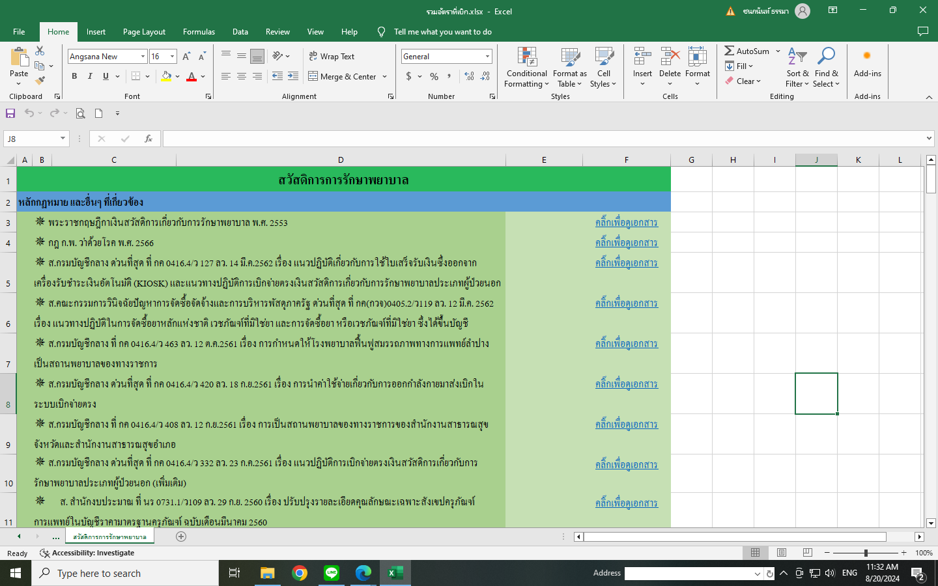
ท่านสามารถเช็ครายละเอียดสิทธิและค่ารักษาพยาบาลได้ที่

Slide 18
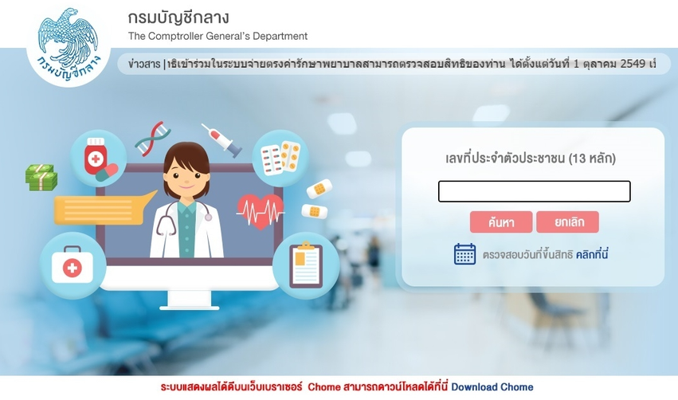
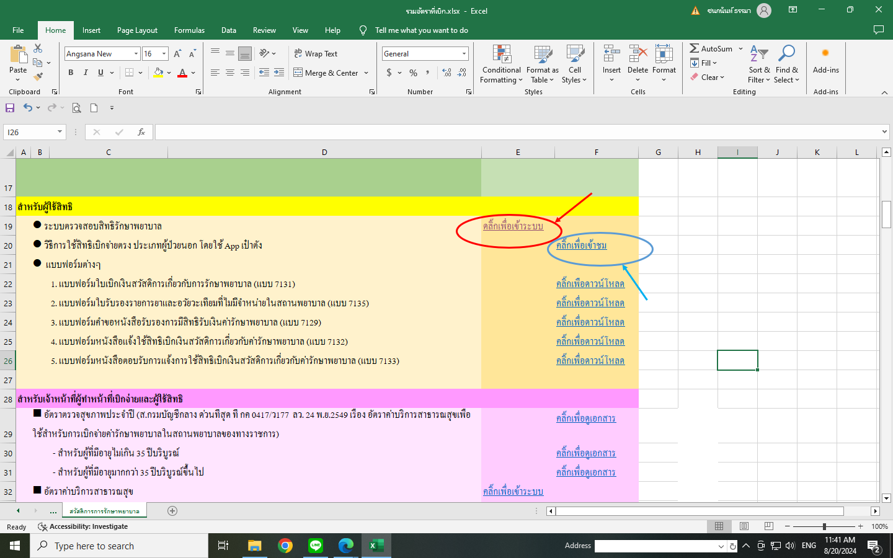
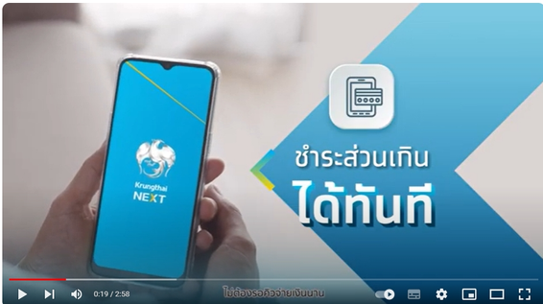

Slide 19
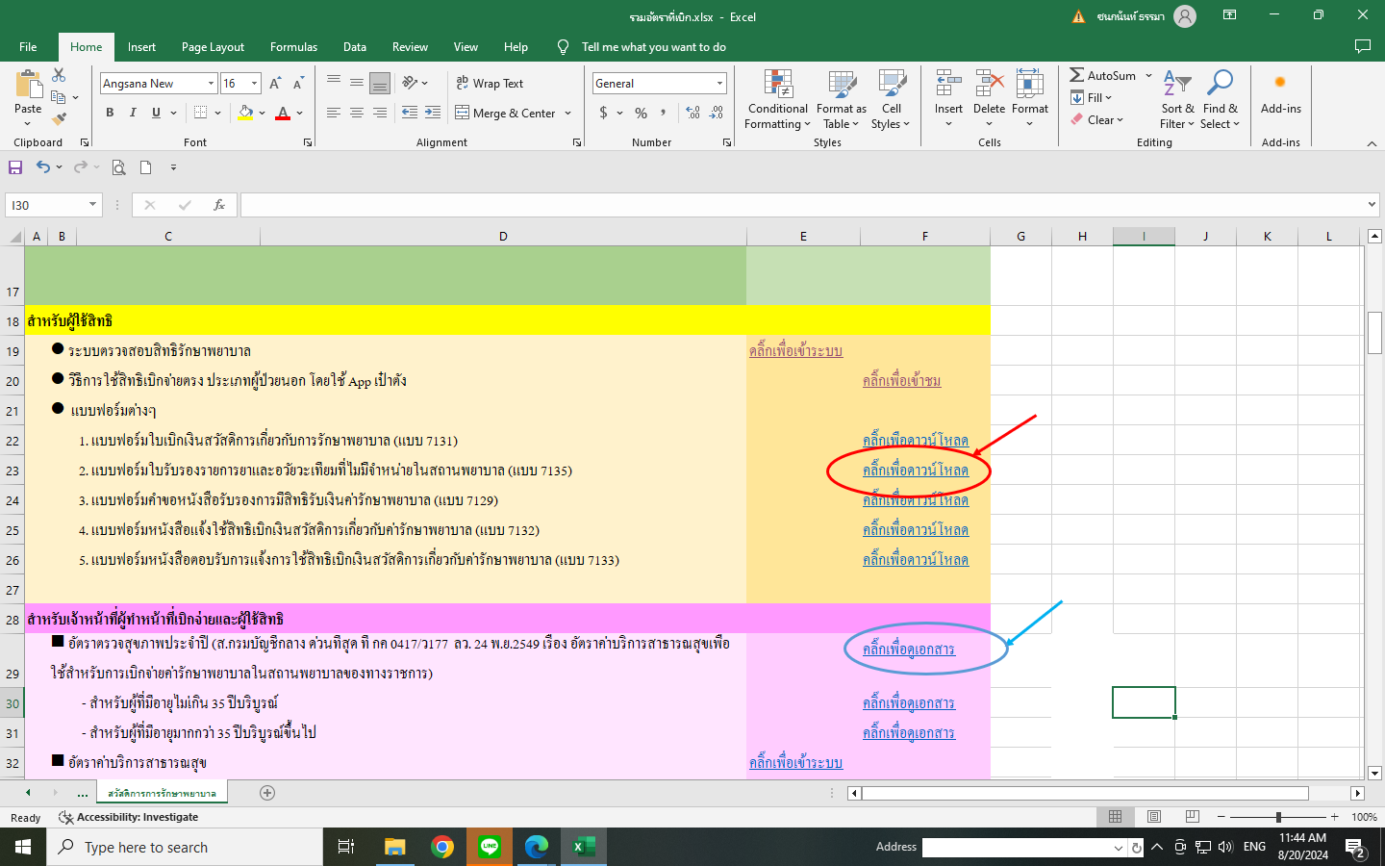
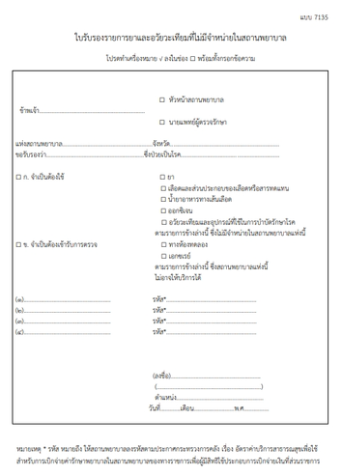
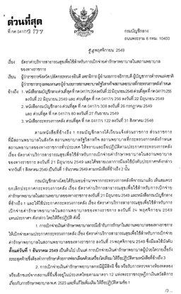

Slide 20
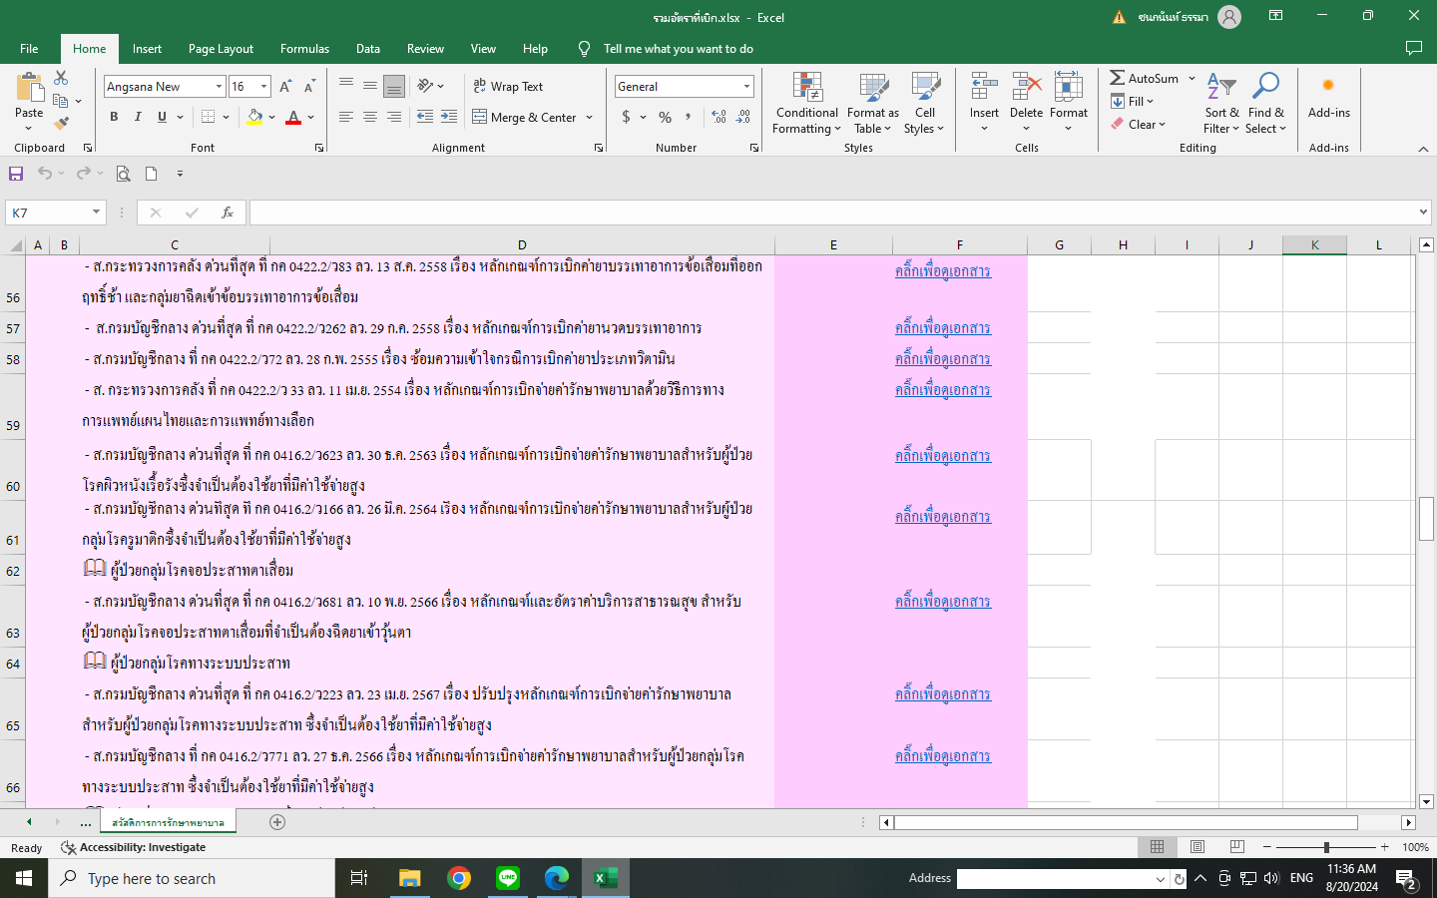

Slide 21

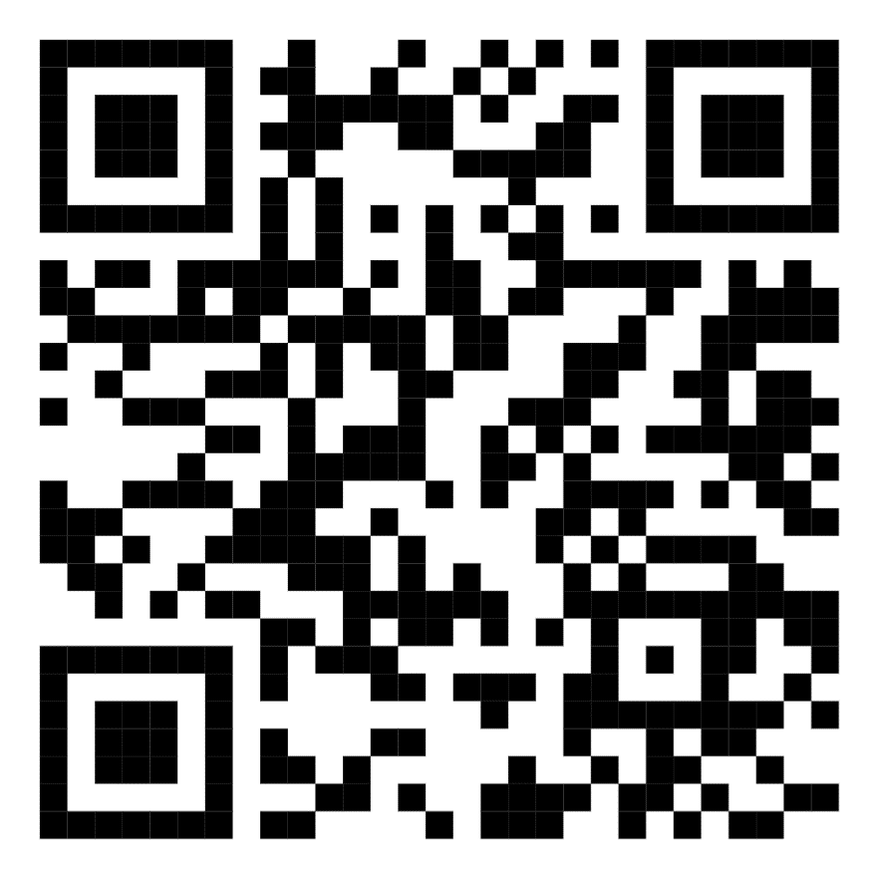
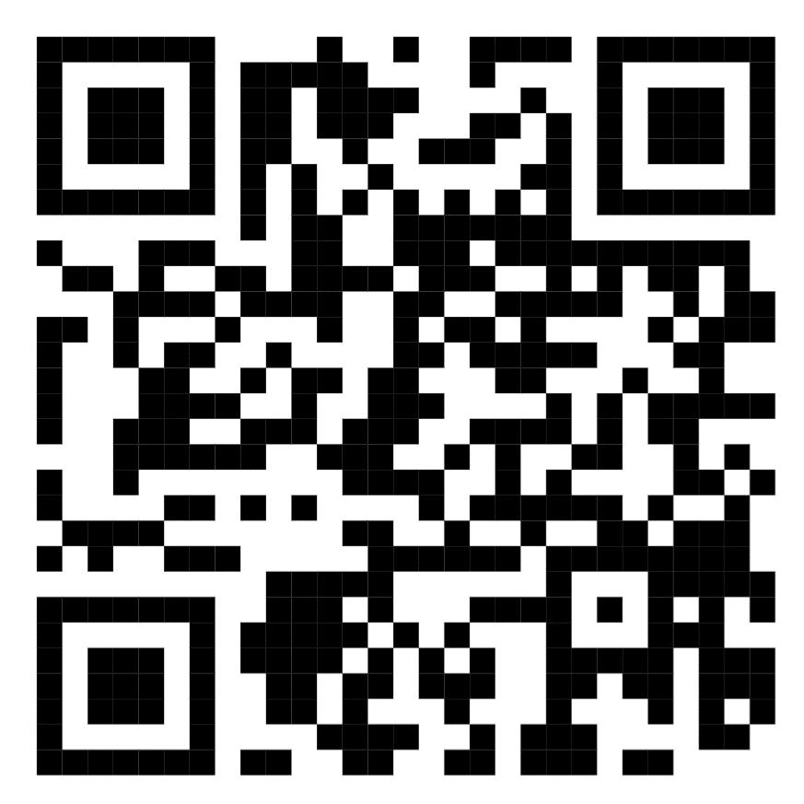
คู่มือการเบิกสวัสดิการค่ารักษาพยาบาล
รวมช่องทางการเช็คอัตรา กฎระเบียบเกี่ยวกับค่ารักษาพยาบาล

Slide 22







ขอบคุณ
สำหรับการรับชม

